Slide 1

社内限
次世代原子力
～小型炉、核廃棄物、原子力利用～

Slide 2
技術フォーサイト
エマージングテクノロジー
お昼休み の 30分
この場所で定期開催

Slide 3


戦略研／技術フォーサイト【Emerging Technologies】
１． 合成生物学 ２． 量子技術（量子マテリアル、量子センサー） ３． RNA治療技術（mRNA医薬、RNA編集技術） ４． 第6世代移動体通信（６G） ５． 核融合技術（小型核融合炉、凝縮系核融合） ６． 革新的「触媒」技術 ７． スーパークロック（光格子時計、原子核時計） ８． ハイパーソニック（極超音速）技術​​​​​​​ ​​​​​​​９． インフォデミックとディープフェイク技術 10．DNAストレージ、DoT、メタボローム・ストレージ 11．革新素材（アーキテクテッド・マテリアル、エキゾチック物質） 12．老化研究、抗老化薬 13．スピントロニクス～確率論的コンピューティング 14．次世代暗号技術 15．オルガノイド 16．光電融合技術
https://mitsui365.sharepoint.com/sites/02365/SitePages/=2022-ET-gaiyo.aspx

Slide 4
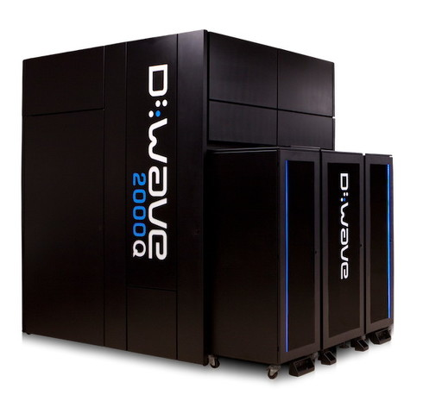



エマージングテクノロジー
突如として登場するEmTech
・2011年に突如として登場
・開発されました～ではなく『商用化』されました…
・2012年に突如として登場
・世界の研究者は2010年に登場したゲノム編集技術TALENに夢中になっていた・・・

Slide 5
 | 開催日 | タイトル
第1回 | ２０２２年5月23日 | Web探偵団＠ウクライナ侵攻 ～公開情報パワー～
第2回 | 2022年6月23日 | RNAワールド ～医療・農業～
第3回 | 2022年7月25日 | 人工知能のトレンドとGPU ～トランスフォーマーとパーセプトロン～
第4回 | ２０２２年8月25日 | 中央銀行デジタル通貨の最新動向
第5回 | ２０２２年9月26日 | 合成生物学 ～バイオ経済とベンチャー企業～
第6回 | ２０２２年10月２５日 | ラディカルイノベーション組織 ～DARPA模倣組織～
第７回 | ２０２２年11月23日 | アップサイクル技術 ～廃棄物に付加価値を！～
第8回 | 2022年12月２３日 | オルガノイド ～培養脳とバイオAI～
第9回 | ２０２３年1月25日 | 航空・宇宙～小型衛星、無人機、極超音速～
第10回 | ２０２３年2月10日 | アップサイクル技術 ～技術フォーサイトレポート解説＋～

Slide 6

Work-X戦略研勉強会
Work-X 戦略研勉強会
 | 開催日 | タイトル
第11回 | 202３年3月10日 | 次世代原子力 ～新型炉、核廃棄物、原子力利用～
2024年度
第13回 | 2023年4月吉日 | ユーラシア中央回廊 ～ハートランド物流、コーカサス安全保障～
第１４回 | ２０２３年5月吉日 | ブレジンスキーの地政学 ～Grand Chessboardを読む～
第１５回 | ２０２３年6月吉日 | ｍＲＮＡ医薬 ～修飾RNA、脂質ナノ粒子、自己増幅型RNA～

Slide 7
画面が流れて行きます・・・

Slide 8
0
はじめに

Slide 9
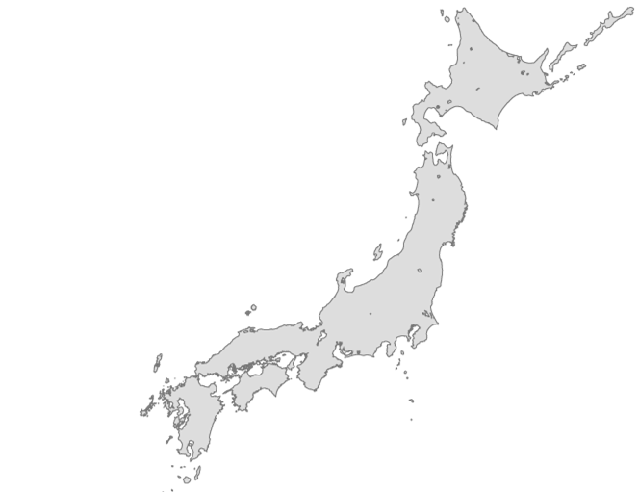



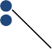


原子力発電所
新規制基準
審査中
再稼働
設置変更許可+理解表明
３基
設置変更許可
３基
(許可日)
未申請
11基 9基
廃炉
24基
10基
(起動日)
(許可日)
(申請日)
110 出力(万kW)
２９ 年数
PWR BWR ABWR
東京電力HD㈱
柏崎刈羽原子力発電所
110 110 110 110 110
３５ ３０ ２８ ２７ ３１
54 121
２８ １５
(2014.8.12)
136 136
２４ ２４
(2017.12.27)
58 58 91
３２ ３０ １１
(2013.7.8)
北海道電力㈱ 泊発電所
北陸電力㈱
志賀原子力発電所
138
電源開発㈱ 大間原子力発電所
日本原子力発電㈱ 敦賀発電所
36 116
３４
(2015.11.5)
(2014.12.16)
139
東京電力HD㈱ 東通原子力発電所
関西電力㈱ 美浜発電所
34 50
83
^{４４} (2021.6.23)
118 118
２９ ２８
110
１５
(2014.6.10)
83
１９
東北電力㈱ 東通原子力発電所
関西電力㈱ 大飯発電所
118 118
52 83
２６
(2020.2.26)
46 78 78 78 78 110
東北電力㈱ 女川原子力発電所
(2018.3.14) (2018.5.9)
関西電力㈱ 高浜発電所
83 83 87 87
４６ ４５ ３６ ３６
東京電力HD㈱ 福島第一原子力発電所
(2016.4.20)
82
３２
(2016.1.29) (2016.2.29)
137
110 110 110 110
中国電力㈱
島根原子力発電所
46
東京電力HD㈱ 福島第二原子力発電所
(2013.12.25) (2018.8.10)
56 118 118
２７ ２４
(2018.3.23) (2018.6.16)
110
４２
(2018.9.26)
54 84 110 114 138
３４ ２７ １６
56
17
日本原子力発電㈱ 東海・東海第二発電所
九州電力㈱
玄海原子力発電所
九州電力㈱
川内原子力発電所
89 89
３７ ３５
四国電力㈱ 伊方発電所
57 57 89
２６
中部電力㈱ 浜岡原子力発電所
停止中
(2015.8.11) (2015.10.15)
(2016.8.12)
(2015.6.16)(2014.2.14)

Slide 10
現役炉の廃炉への道…老朽化した炉を60年利用するのは～
廃炉決定済の18基のうち、周辺設備を解体する第２段階にあるのは６基。
原子炉等を解体する第３段階は、2020年代半ば以降に本格化する見通し。
現在
（年度）
2060
2001
2011
2022
2031
2041
2051
東海
第2段階（周辺設備解体）
第3段階（原子炉等解体）
浜岡①浜岡②
敦賀①美浜①美浜②島根①玄海①伊方①
大飯①
大飯②女川①玄海②伊方②
福島第二①福島第二②福島第二③福島第二④
3

Slide 11
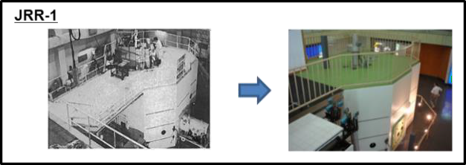
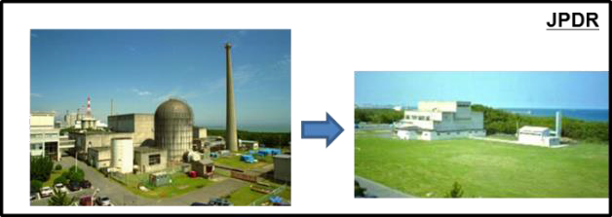
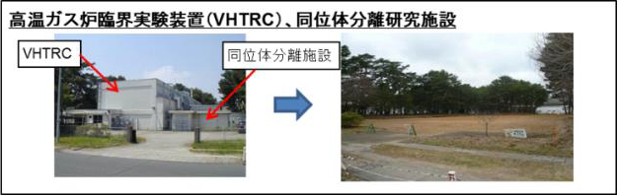
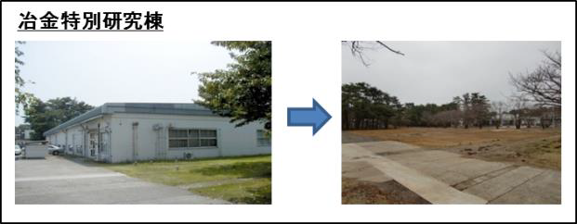
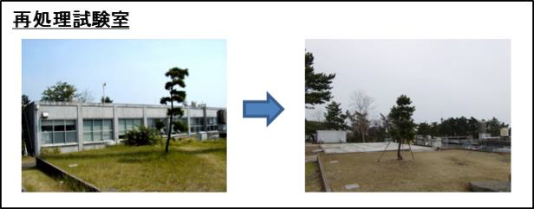
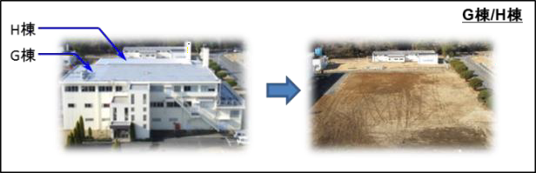
廃止措置（2017年以前）
No. | 施設名 | 施設区分 | 拠点名 | 放射性廃棄物発生量（ｔ） | 費用 （億円） | 解体期間 /建物状況
1 | 水性均質臨界実験装置 （AHCF） | 原子炉 （臨界実験装置） | 原科研 |  |  | 1967年～1979年 建屋再利用
2 | 研究炉1（JRR-1） | 原子炉 | 原科研 |  |  | 1969年～2003年 モニュメント化
3 | 動力試験炉（JPDR） | 原子炉 | 原科研 | 金属：1,190 コンクリ：2,140 | 230 （技術開発含む） | 1982年～2002年 更地化
4 | 材料試験炉臨界実験装置 （JMTRC） | 原子炉 （臨界実験装置） | 原科研 ⇒大洗研 | 金属：6.1不燃：0.1 |  | 1995年～2003年 プールから撤去
5 | 高温ガス炉臨界実験装置 （VHTRC） | 原子炉 (臨界実験装置) | 原科研 | 金属：72コンクリ：1 | 0.8 | 2000年～2010年 更地化
参 | 研究炉３（JRR-3）旧炉心部 | 原子炉 | 原科研 | 金属：400 コンクリ：4200 | 340 | 1985年～1990年 炉心部保管中
6 | 放射性物質放出実験装置 （VEGA） | 使用施設 | 原科研 | 金属：30 コンクリ：2 | 0 （内部実施） | 2005年～2005年 建家再利用
7 | セラミック特研 | 使用施設 | 原科研 | 金属：30コンクリ：2 | 0.3 | 2006年～2008年 更地化
8 | 同位体分離研究施設 | 使用施設 | 原科研 | 金属：18 コンクリ：0.4 | 0.2 | 2008年～2010年 更地化
9 | 冶金特別研究施設 | 使用施設 | 原科研 | 金属：48 コンクリ：121 | 2 | 2007年～2009年 更地化
10 | 再処理試験室 | 使用施設 | 原科研 | 金属：25 コンクリ：142 | 2 | 2008年～2009年 更地化
11 | プルトニウム研究2棟 | 使用施設 | 原科研 | 金属：6 コンクリ：0 | 0.3 | 2008年～2009年 更地化
12 | モックアップ試験室建家 | 使用施設 | 原科研 | 金属：2.8 不燃：246.4 | 3 | 2010年～2014年 更地化
13 14 | G/H棟 | 使用施設 | 核サ研 | 不燃物：150 | 2.6 | 2009年～2013年 更地化
15 | 高性能トカマク開発試験装置 （JFT-2M) | RI施設 | 原科研 |  | 0 （内部実施） | 2008年～2009年 建家利用
16 | 自由電子レーザ（FEL)内装 | RI施設 | 原科研 | 内装設備譲渡 （廃棄物：0） | 0 （相手方負担） | 2009年～2010年 建家利用
17 | FP利用実験棟 | RI施設 | 大洗研 | 金属：17コンクリ：3 | 0.5 | 2010年～2013年 建家利用

Slide 12
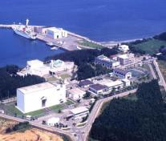
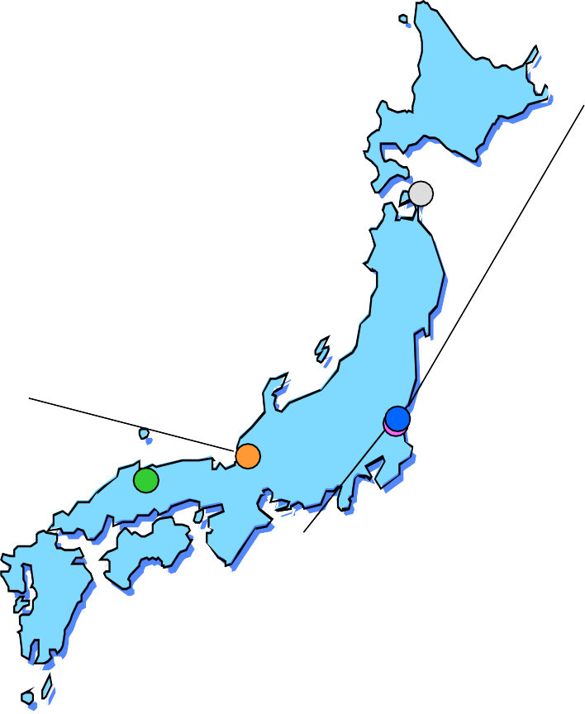
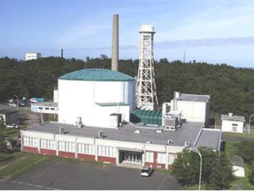
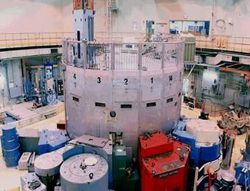
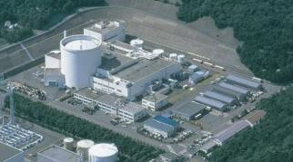
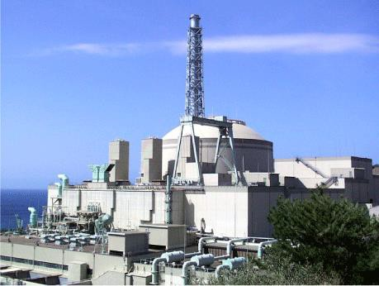
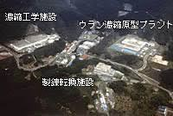
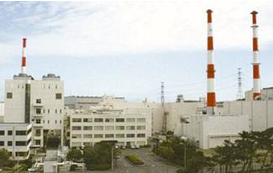
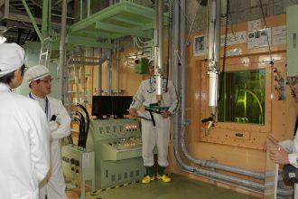
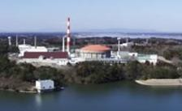
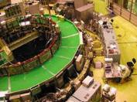
廃止措置の現状（2018年以降）
青森
廃止措置中
原子炉: 1 施設
東海 原科研終了
その他: 3 施設廃止措置中
原子炉: 4 施設
その他: 5 施設
準備中
原子炉: 1 施設
その他: 6 施設
敦賀
廃止措置中
原子炉: 2 施設 （ふげん、もんじゅ）
その他: 1 施設
東海 核サ研終了
その他: 2 施設廃止措置中
再処理施設: 1 施設
その他: 3 施設
大洗
廃止措置中
準備中
その他: 4 施設
人形峠
廃止措置中
その他: 3 施設
準備中
その他: 6 施設
原子炉: 2 施設
その他: 1 施設
2022年4月1日現在 | 状態 | 終了 | 廃止措置中 | 準備中
 | 施設数 | 5 | 23 | 17

Slide 13
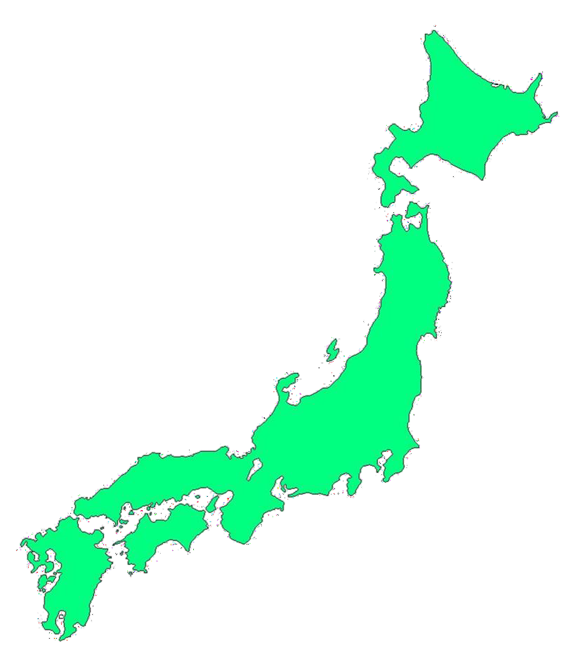
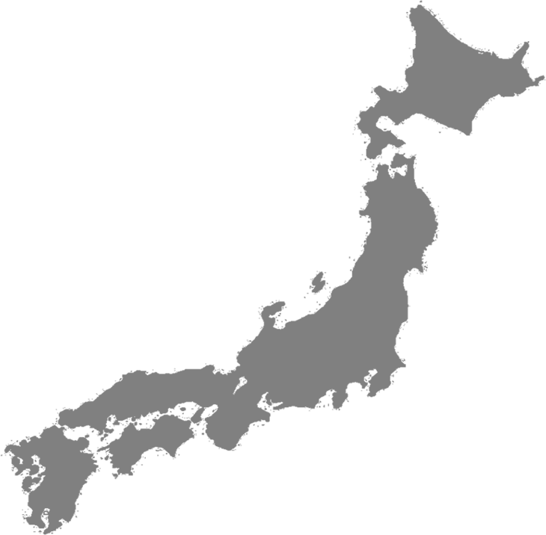
研究用原子炉（赤字は廃止措置中＆準備中）
敦賀
新試験研究炉（検討中）
むつ
原子力船むつ: 36 MW, 1974-1992 (JAEA)
大洗
材料試験炉 (JMTR): 50 MW, 1968-2017
高温工学試験炉 (HTTR): 30 MW, 1998-
高速実験炉「常陽」: 140 MW, 1977-
重水臨界試験装置 (DCA): 1 kW, 1969-2001
東海
(JAEA)
高速中性子源炉「弥生」 : 2 kW, 1971-2011 （東京大学).
定常臨界実験装置 (STACY): 0.2 kW, 1995-
過渡臨界実験装置 (TRACY) :
10 kW, 5000 MW (Pulse), 1995-
軽水臨界実験装置 (TCA): 0.2 kW, 1962-
高速炉臨界実験装置 (FCA): 2 kW, 1967- 2016
研究用原子炉JRR-2: 10 MW, 1960-1996
研究用原子炉JRR-3: 20 MW, 1990-
研究用原子炉JRR-4: 3500 kW, 1965-2013
原子炉安全性研究炉 (NSRR):
300 kW, 23 000 MW (Pulse), 1975-
東大阪
近畿大学原子炉UTR-KINKI: 1 W, 1961-
(JAEA)
川崎
東芝臨界実験装置 (NCA): 0.2 kW, 1963 - 2013
東芝教育訓練用原子炉 (TRR-1): 100 kW, 1962-2001
日立教育訓練用原子炉 (HTR): 100 kW, 1961-1975
武蔵工大炉 TRIGA II: 100 kW, 1963-2003 (東京都市大学)
熊取
京都大学研究用原子炉 (KUR):
5000 kW, 1964-
京都大学臨界集合体実験装置 (KUCA):
0.1 kW,1974-
横須賀
立教大学原子炉TRIGA II (RUR): 100 kW, 1961-2001
赤字：廃止措置準備中あるいは廃止措置中の施設

Slide 14
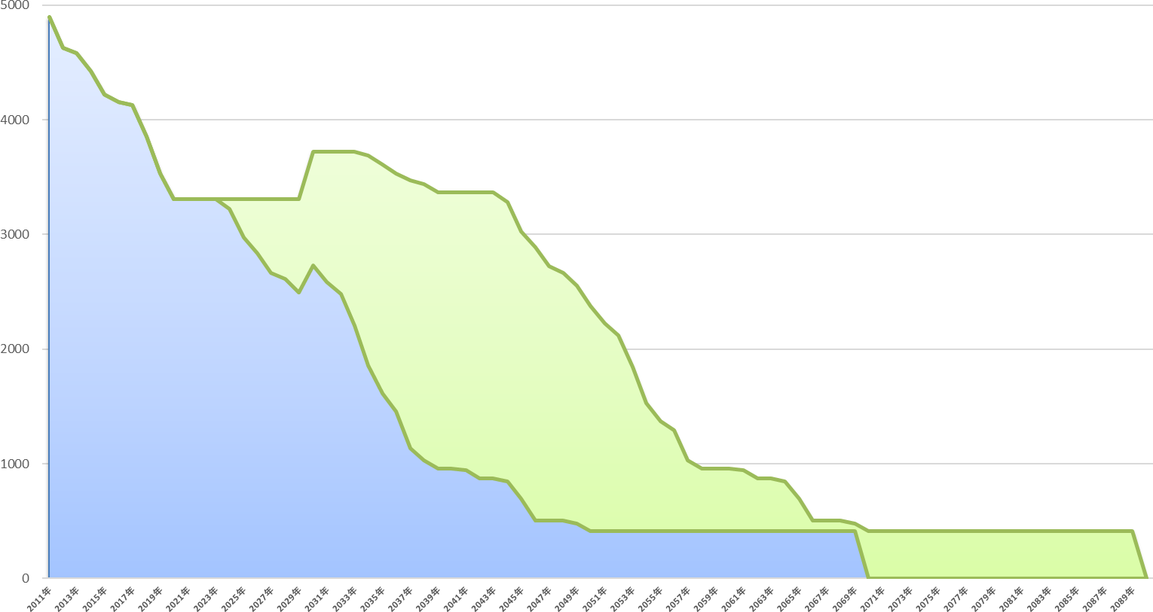
原子力発電の設備容量将来推移
設備容量（万kW）
2030年
36基：3,722万kW
2040年
32基：3,365万kW
2050年
23基：2,374万kW
27基：2,731万kW
2060年
8基：956万kW
8基：956万kW
3基：414万kW
40年運転
60年運転
3基：414万kW

Slide 15
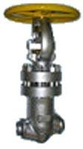









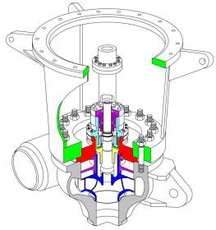


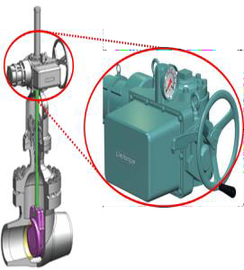
原子力サプライヤー
RPV・タービン・炉内構造物等 冷却材・安全系等 電気・計装等 建設・保守、安全管理
ベローズ弁
タービン
MHI、東芝
タービン部素材 日本製鋼所M&E大平洋製鋼
RPV
MHI、IHI
大型鍛造材
日本製鋼所Ｍ＆Ｅ
ポンプ
MHI、荏原製作所、日立
電業社
関水社、日機装帝国機械製作所
助川電気（電磁ポンプ）
シール等
バルカー
アドバンスシール
信和工業ニチアス
日本ピラー工業
電気系
東芝、三菱電機、
クリハラント
ケーブル
日立金属、古河電工フジクラダイヤケーブル
燃料
NFI
MNF、GNFJ
平田バルブは自社のバルブ事業の強化のために、撤退する2社の原子力事業を吸収し、もんじゅのバルブ製造技術維持。
2次系機器
MHI、東芝、IHI
ツバキ・ナカシマ(送風機)日立造船（タンク）
日阪製作所(熱交換器)
制御棒駆動機構 MHI、東芝、日立制御棒/部素材
日立金属、大同特殊鋼
バルブ
TVE
岡野バルブ製造平田バルブ工業イーグル工業
フジキン 大野ベロー
ウツエバルブ
バルブ部素材
日本ギア（actuator）宮地鉄工所（ボディ）
送配電関係
島津製作所、TMEIC住友電気工業
計測器
横河電機、岡崎製作所助川電気
空調関係
新菱冷熱工業新日本空調 日立プラント
蒸気発生器
MHI
伝熱管
日本製鉄
格納容器 MHI、日立 IHI
炉内構造物
MHI、日立、東芝
給水・排水・復水系オルガノ、荏原製作所栗田工業
ベンカン機工
変圧器
東芝、日立
三菱電機、明電舎
解析・検査関係千代田化工建設非破壊検査
原子力エンジニアリング NESI、ﾀﾞｲﾔｺﾝｻﾙﾀﾝﾄ IHI検査計測
BWR炉PLRポンプ
炉心構成要素
東洋炭素（高純度炭素）富士電機（高温ガス炉・炉心）
炉内構造物部素材
大同特殊鋼、日立金属多摩川精機
放射線関係
ニチアス
スギノマシン
燃料関係設備
富士電機 木村化工機
配管・配管サポート・
保温材
日本製鉄、JFEスチール三和テッキ、日本発条ニチアス、阪和
その他
三菱マテリアル
太平電業、神戸製鋼、原燃輸送、上組、
宇徳、山九ゼネコン各社
（出所）経済産業省 業界団体ヒアリング、各社ヒアリング等
プラントメーカー
機器メーカー
部品・素材メーカー
電動弁のアクチュエータ直流モータ製造甲府明電舎が 2022年の撤退
（ｴﾝｼﾞﾆｱﾘﾝｸﾞ・大型機器・炉内構造物等）
（ポンプ・バルブ等）
（鋳鍛造品・特殊素材等）

Slide 16

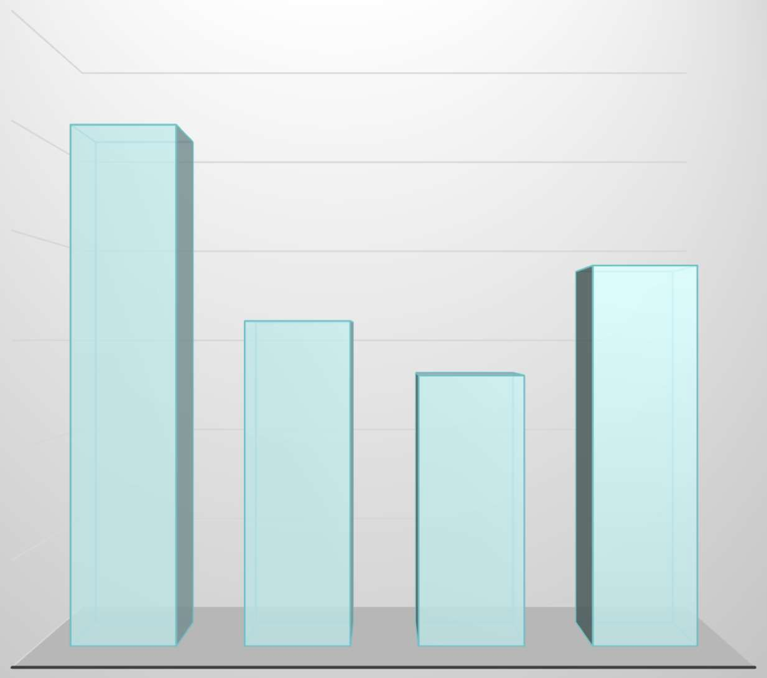
ウラン資源と原子力の持続可能性
大型軽水炉の前提条件
・熱出力：2.86GWt、電気出力：1GWe
・1年間の運転に必要な低濃縮ウラン燃料量：25ton/y
・これを製造するのに必要な天然ウラン量：230ton
・燃料インベントリ：100ton
共通前提条件：
・ウランコスト：<100 US$/lbU₃O₈
・減損ウラン中のU-235濃度：0.25%
・稼働率：80%
120
熱効率：
・大型軽水炉：35%
・SMR：31%
・HTGR：45%
100
濃縮度・取出燃焼度：
・大型軽水炉：4.5%・42GWd/t
・LEU-SMR：5.0%・36GWd/t
・HALEU-SMR：10%・60GWd/t
・HTGR：14%・90GWd/t
400GWe容量を持続できる期間
80
60
40
20
自然循環型SMRは
H/Dの比が大きめ (≒1.3)であり、中性子漏洩大
→燃焼度低
0
HALEU-SMR、HTGRは
燃焼度は高いものの、U濃縮度高
→減損Uまで考慮したU利用率低
大型軽水炉
LEU-SMR
HALEU-SMR
HTGR
既知ウラン量で400GWe分の発電設備容量を持続可能な年数比較

Slide 17
と、言うことで・・・
★F1事故処理、廃炉
高レベル放射性廃棄物の減容化・短寿命化に溶融塩炉を試してみよう。
１０万年保管するって、無理でしょ～
★資源制約
ウラン資源には将来供給に限界が見えている。
遥かに資源量が多いトリウムに注目しても良いかも知れない。
★事業領域開拓
新たに開発する原子炉も興味深いが、ビジネス視点からは、
小型で長期燃料供給が不要な軍用原子炉で新事業領域を開拓？

Slide 18
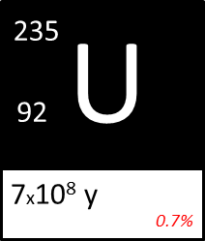
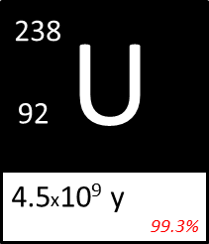
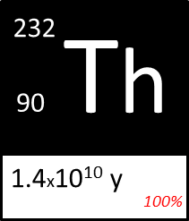
１
小型炉

Slide 19
小型モジュール炉（SMR）
小型モジュール炉（SMR）の特徴は…
出力300MWe以下
電力需要に応じて、モジュール数で出力を変更可能、工場で製造、トラックで輸送
現地で組み上げ、工期の短縮、初期コストの抑制が可能
出力が小さく、冷却機能喪失時に、自然冷却による炉心冷却が可能
出力300MWe以下
電力需要に応じて、モジュール数で出力を変更可能、工場で製造、トラックで輸送
現地で組み上げることで、工期の短縮、初期コストの抑制が可能
出力が小さく、冷却機能喪失時に、自然冷却による炉心冷却が可能
軽水炉 | 既存軽水炉技術に基づくため、技術的なリスクは低い
高温ガス冷却炉 | 発電の他、熱エネルギーを使った水素製造等にも利用
液体金属高速炉 | 従来から高速増殖炉として各国で開発
溶融塩炉 | 液体のトリウム及びウランフッ化物を燃料として使用

Slide 20
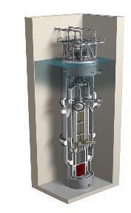
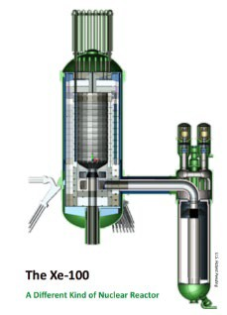
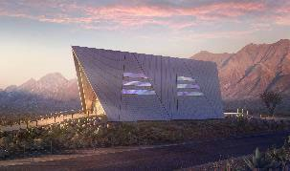
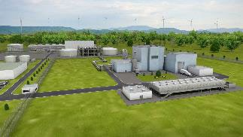
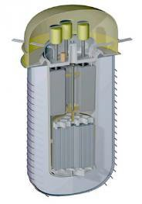
小型炉 種類
多様な市場ニーズを満たすための幅広いサイズと特徴
マイクロ炉
（<20MW）
軽水炉型SMR
<300MW
高温ガス炉
液体金属炉
溶融塩炉
Oklo
約12基を開発中
TerraPowerのNatrium複数基を開発中
NuScale
GEH X-300
Holtec SMR-160
Terrestrial 複数基を開発中
X-energy 複数基を開発中
非水冷
ほとんどが300MW未満、一部は1,000 MWの規模

Slide 21
小型炉の経済性
=
シンプル
小型
固有の
安全性
すぐに利用できる機器
工場で組み立て
より迅速な建設
向上した パフォーマンス
既製の機器
実証済みの パフォーマンス
機器の60-80％
米国のサプライチェーンの成長
より小さな構造
アセンブリ化と現地工事
最新の建設工法
より高い熱効率
設計と建設のベストプラクティス
オペレーショナル・エクセレンス

Slide 22

安全性を高めるシンプルさ
Power Module
自然対流による冷却
パッシブセーフ - 冷却水は自然対流によって炉心内を循環するため、ポンプを必要としない。
熱伝導 - 核反応で温められた水（一次系）は、その熱を蒸気発生器の管の壁を通して伝え、管の中の水（二次系）を加熱して蒸気に変える。この熱伝導によって一次系が冷やされる。
耐震性
地震や航空機の衝撃に強い建屋の地階部分のプール
にモジュールを配置。
シンプル＆スモール
炉心は大型炉心の1/20。
統合された原子炉設計 - 大破断冷却材喪失事故を
排除。
対流 - 核反応によるエネルギーが一次冷却材を加熱、対流と浮力によってライザ内を上昇させる、煙突効果のようなもの。
深層防護
環境への放射性物質の放出を防ぐために、追加
の複数のバリアを設置。
重力 / 浮力 - より冷たい
（高密度な）一次系冷却材が原子炉圧力容器の底に「落下」し、自然循環サイクルを継続。
設計基準事象が炉心露出を引き起こさない、あるいは運転員操作を必要としない。
NuScale Nonproprietary Copyright © 2021 NuScale Power, LLC.

Slide 23
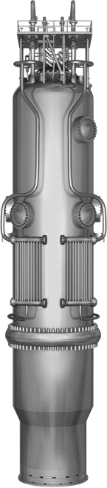
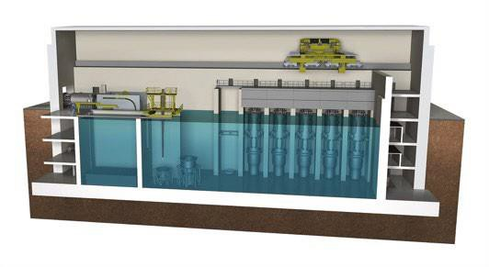
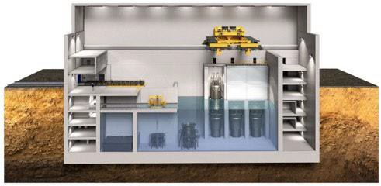
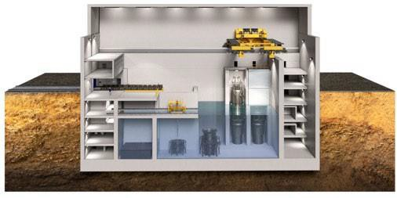
異なる実装（モジュール数）に同一の技術を提供
Nuscale社 Power Moduleを複数基組合せてスケールアップ
6モジュール発電所
12モジュール発電所
6モジュール発電所
12モジュール発電所
462 MWe (グロス)
924 MWe (合計)
運用の柔軟性と比類なき安全性はそのままに、サイズの柔軟性とコストメリットを実現。
1つのモジュールが1つのタービン発電機に蒸気供給するため、1つの軸へのリスク集中を排除。
4モジュール発電所
NuScale Power Module TM
77 MWe (グロス)
様々な条件で実証されたレジリエンス
（ブラックスタート、アイランドモード、耐震性、耐サイバー攻撃、等）。
308 MWe (グロス)
NuScale Nonproprietary Copyright © 2021 NuScale Power, LLC.

Slide 24
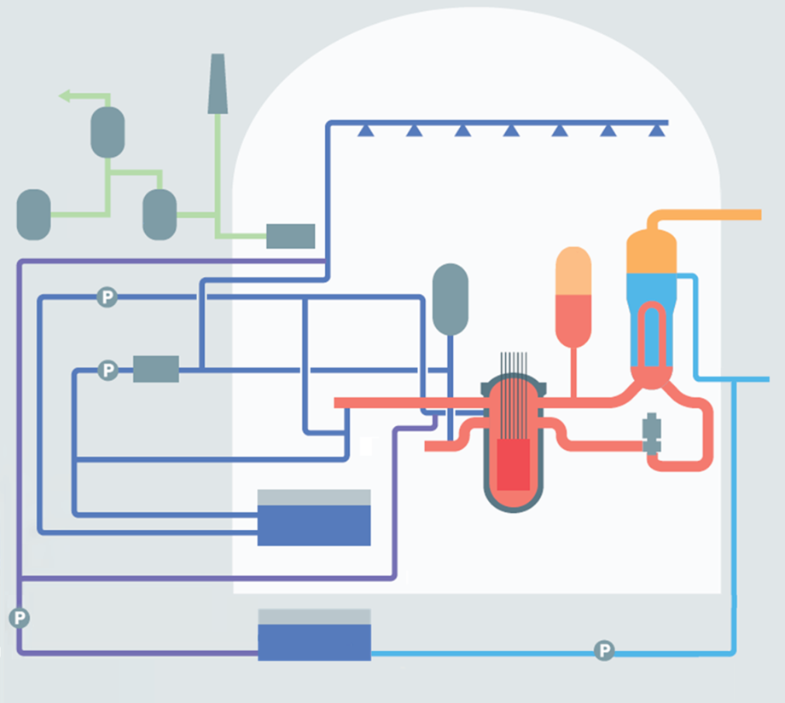




革新軽水炉”SRZ-1200”の特徴（1/8）
シビアアクシデント、航空機衝突、テロ対策、自然災害への対策
地震・津波その他自然災害への対応、大規模航空機衝突・テロ対策、シビアアクシデント対策等の世界最高水準の安全対策に加え、再生可能エネルギーとの共存等の社会ニーズを踏まえたプラント機能向上
セキュリティ高度化
大型航空機衝突対策
放射性物質放出防止
最先端技術を適用したサイバーセキュリティ
航空機衝突に耐えうる格納容器の強靭化
耐震性向上
万一の格納容器ベント時にも放射性希ガスを吸着・捕捉、専用タンク内に閉じ込め、事故の影響を発電所敷地内に限定
地下式構造(岩盤埋込)
原子炉格納容器
津波、その他
自然災害への耐性
冷却・閉じ込め機能強化
格納容器スプレイ
吸着塔
炉心・格納容器冷却システム等の多重性・多様性を強化
※
蒸気発生器
津波・竜巻・台風・火山等の自然災害への耐性を強化
凝縮タンク
高性能蓄圧タンク
加圧器
パッシブ安全設備の導入
(安全注入系)
再生可能エネルギーとの共存
電源を必要としないパッシブ安全設備も用いて炉心冷却、溶融炉心対策
出力調整機能（周波数制御、負荷追従の強化）
(余熱除去系/
格納容器スプレイ系)
原子炉容器
一次冷却材
※ ポンプ
カーボンフリー水素の供給
溶融炉心対策
燃料取替用水ピット
コアキャッチャ
カーボンフリー電力による水素製造（水電解）
万一の炉心溶融時にもデブリを専用設備（コアキャッチャ）に捕捉し、最終障壁である格納容器外への放出を防止
代替炉心注水/
代替スプレイポンプ
補助給水ピット
補助給水ポンプ

Slide 25
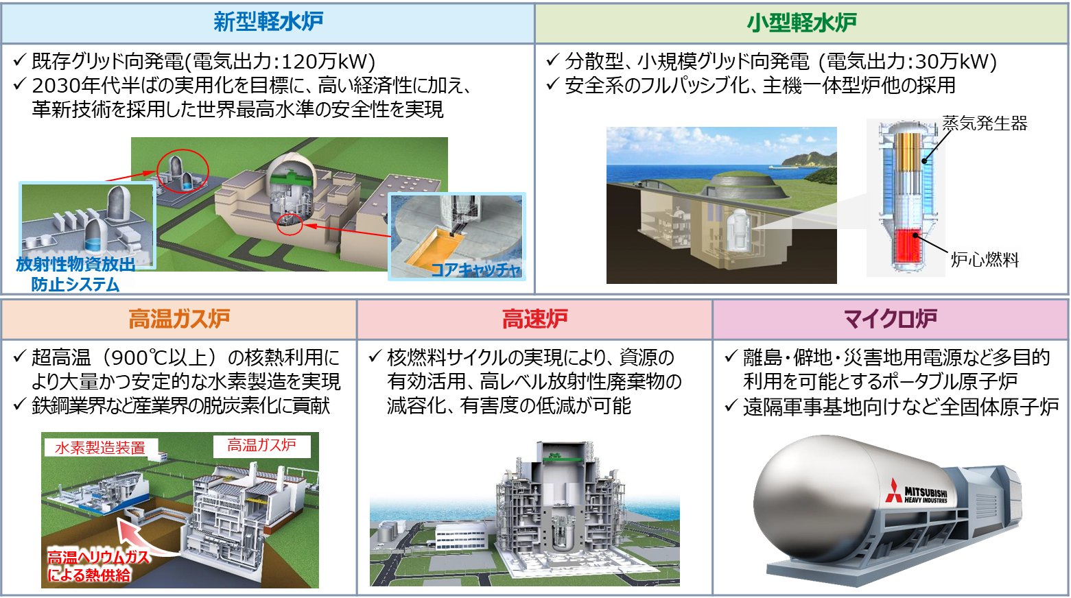
小型炉（SMR）、新型炉、革新炉とか

Slide 26
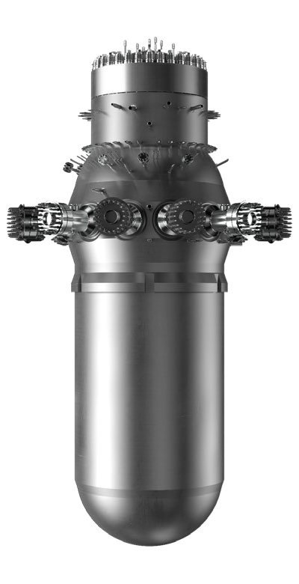
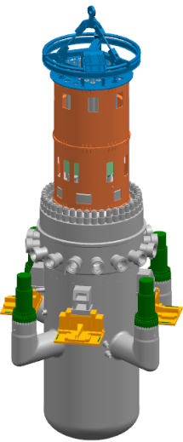
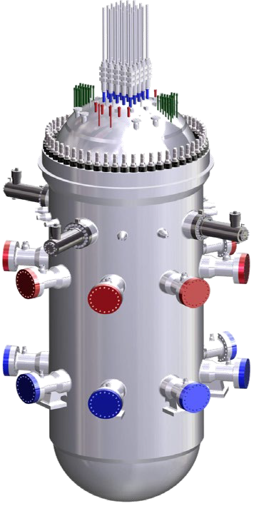
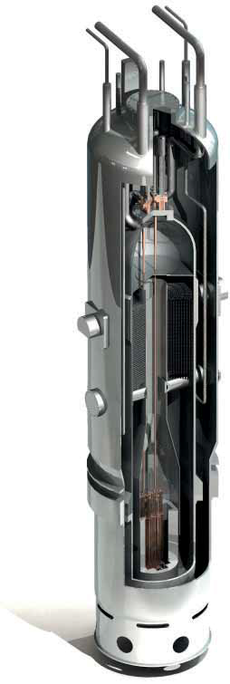
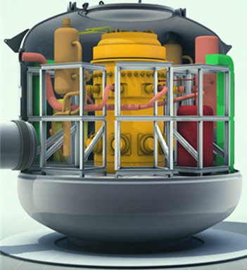
Land-based SMRs
陸上設置の原子炉
CAREM | ACP100 | NUWARD | SMART | NuScale
Design Status: Advanced stage of construction in Atucha site, Argentina | Design Status: Detailed design; received license for construction in July 2019 | Design Status: Conceptual design; Consortium launched in September 2019 | Design Status: Standard Design Approval received in July 2012, Pre- Project Engineering completed | Design Status: Design Certification review completion in 2020, to start construction in 2023
CNEA, Argentina Integral-PWR 100 MWt / 30 MWe Natural Circulation Core Outlet Temp: 326ºC Enrichment: 3.1% (prototype) Refuel interval: 14 months (prototype) | CNNC, China Integral-PWR 385 MWt / 125 MWe Forced circulation Core Outlet Temp: 319.5ºC Enrichment: <4.95% Refuel interval: 24 months | EDF led consortium, France Integral-PWR 540 MWt / 170 MWe x 2 modules Core Outlet Temp: 307ºC Enrichment: <5% Refuel interval: 24 months | Joint Design of KAERI, Republic of Korea with K.A.CARE, Saudi Arabia Integral-PWR 365 MWt / 107 MWe per module Core Outlet Temp: 322ºC Enrichment: <5% Refuel interval: 30 months For Desalination | NuScale Power, LLC, United States of America Integral-PWR Natural Circulation 200 MWt / 60 MWe per module x 12 Modules Core Outlet Temp: 321ºC Enrichment: <4.95% Refuel interval: 24 months

Slide 27
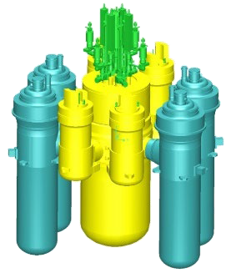
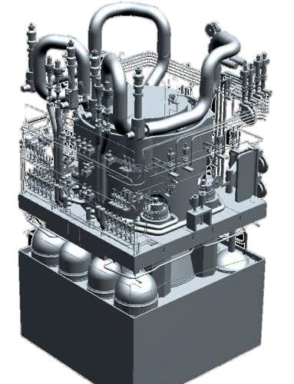
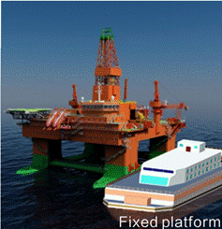
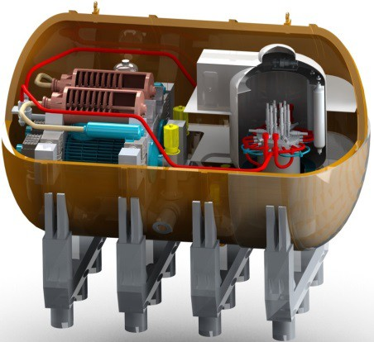

Marine-based SMRs
海洋設置の原子炉
On-Shore Deployment |  | Off-Shore Deployment
KLT-40S | RITM-200M | ACPR-50S | SHELF
Design Status: Full Commercial Operation since May 2020 in the Akademik Lomonosov Floating NPP | Design Status: 6 prototype reactors were manufactured and installed on icebreakers (2 ones are in the process of testing) | Design Status: Completion of conceptual/ program design, preparation of project design. | Design Status: Detailed design underway
OKBM Afrikantov, Russian Federation Compact Loop PWR 150 MWt / 35 MWe per module x 2 modules for the FNPP Core Outlet Temp: 316ºC Enrichment: 18.6% Refuel interval: 36 months Without onsite refuelling Spent fuel take back | OKBM Afrikantov, Russian Federation Integral-PWR 175 MWt / 50 MWe per module Core Outlet Temp: 318ºC Enrichment: <20% Refuel interval: Up to 120 months Without onsite refuelling Spent fuel take back | CGNPC, China Integral-PWR 200 MWt / 50 MWe per module Core Outlet Temp: 321.8ºC Enrichment: <5% Refuel interval: 30 months Whole heap refuelling | NIKIET, Russian Federation Integral-PWR 28.4 MWt / 6.6 MWe per module Core Outlet Temp: 310ºC Enrichment: 19.7% Refuel interval: 6 years (8 for SHELF- M) Without onsite refuelling Spent fuel take back

Slide 28





HTGR-type SMRs
高温ガス炉
HTR-PM | SC-HTGR | GTHTR300 | PBMR-400 | Xe-100
Design Status: Finalizing construction in Shidao Bay for operation by 2021 | Design Status: Conceptual Design | Design Status: Pre-Licensing; Basic Design Completed | Design Status: Preliminary Design Completed, Test Facilities Demonstration | Design Status: Conceptual design development
INET Tsinghua University, China Modular pebble-Bed HTGR 250 MWt / 210 MWe x 2 modules Forced Circulation Core Outlet Temp: 750ºC Enrichment: 8.5% Refuel interval: Online refuelling | Framatome Inc ,United States, France Prismatic-bloc HTGR 625 MWt / 272 MWe per module Forced convection Core Outlet Temp: 750ºC Enrichment: <14.5% avg, 18.5% max Refuel interval: ½ core replaced every 18 months | JAEA, Japan Prismatic HTGR 600 MWt / 100~300 MWe Core Outlet Temp: 850- 950ºC Enrichment: <14% Refuel interval: 48 months Multiple applications | PBMR SOC, Ltd, South Africa Pebble-Bed HTGR Forced Circulation 400 MWt / 165 MWe per module Core Outlet Temp: 900ºC Enrichment: 9.5% Refuel interval: Online refuelling | X-Energy, United States of America Modular Pebble-Bed HTGR Forced Circulation 200 MWt / 75 MWe Core Outlet Temp: 750ºC Enrichment: <15.5% Refuel interval: Online refuelling

Slide 29












高温ガス炉＠大洗 水素製造プラント視察
⾼温⼯学試験研究炉
（HTTR）
⾼温ガス炉によるイノベーション創出
カーボンニュートラル、脱炭素社会
⾼温ガス炉導⼊により、約20％の地球温暖化ガスの放出削減削減（2013年度⽐）に貢献
⽔素製造（⽔素電⼒コジェネ）
⽔素
⾼温ガス炉の特⻑
項⽬ | ⾼温ガス炉 | （参考）軽⽔炉
電気出⼒ （熱出⼒） | 〜30万kW （SMR※） 〜60万kW | 100万kW〜 （⼤型主流） 3,00万kW〜
原⼦炉出⼝温度 | 700℃〜950℃ | 約300℃
⽤途 | 熱利⽤（⽔素製造、 ⾼温蒸気、海⽔淡⽔化、 地域暖房）、発電 | 発電
電⼒
燃料電池⾃動⾞製鉄
⽔素タウン
※ SMR: Small Modular Reactor （⼩型モジュール炉）
安全性（S）
炉⼼溶融しない等の⾼い安全性
エネルギー安定供給（E）
原⼦⼒による⽔素エネルギーの安定供給
経済効率性（E）
熱利⽤率︓約80％ 発電効率︓約50％ 燃料の⾼燃焼度化（120GWd/t）
環境適合性（E）
軽⽔炉の1/4程度の使⽤済燃料発⽣量 炭酸ガス排出量の⼤幅削減へ貢献
⾼温ガス炉
⿊鉛減速ヘリウムガス冷却型原⼦炉（⾼温ガス炉）
⼯業熱利⽤
プロセス熱
電⼒
熱出⼒︓30 ＭＷ
原⼦炉出⼝温度︓950℃(最⾼)
⼀次冷却材圧⼒︓4.0 MPa
⾼温ガス炉
⾼温ガス炉
化学プラント
再エネとのハイブリッド
発電量調整
＋
⾼温ガス炉
⽔素製造

Slide 30





Molten Salt SMRs
熔融塩炉
MCSFR | FUJI | KP-FHR | IMSR | ThorCon
Design Status: Conceptual design in progress, fuel development in testing | Design Status: 3 experimental MSRs were built. Detail design not started | Design Status: Conceptual design in progress | Design Status: Conceptual design complete – basic engineering in progress | Design Status: Complete basic design
Elysium Industries, Canada and United States Molten-salt cooled 100 MWt / 50 MWe Forced Circulation Core Outlet Temp: 610ºC Enrichment: fuel salt contain 10-20% fissile actinide fraction and consume 100% actinide Refuel interval: Online refuelling | ITMSF, Japan-led consortium Molten-salt cooled 450 MWt / 200 MWe Forced Circulation Core Outlet Temp: 704ºC Enrichment: 2% Refuel interval: Continuous operation possible | Kairos Power, LLC, United States Modular, pebble bed, high temperature, salt-cooled reactor 320 MWt / 140 MWe Core Outlet Temp: 650ºC Enrichment: 19.75% Refuel interval: Online refuelling | Terrestrial Energy Inc, United States Molten salt reactor Forced Circulation 440 MWt / 195 MWe Core Outlet Temp: 700ºC Enrichment: <5% Refuel interval: 84 months | ThorCon International, United States Thermal molten salt reactor Forced Circulation 557 MWt / 250 MWe per module Core Outlet Temp: 704ºC Enrichment: 5 – 19.7% Refuel interval: 48 months

Slide 31


熔融塩炉は、核廃棄物処理（減容・短寿命化）に使える？
熔融塩炉が、高レベル放射性廃棄物問題に使えるのでは？ ということでテレストリアル・エナジー社は設立された。
設立の呼びかけ人は、日本女性。
自由民主党の「資源エネルギー戦略調査会」に、CEOを引き連れて講演し、溶融塩炉の知名度を高めた功績は大。
テレストリアル・エナジー社
インドネシアは、日本方式の溶融塩炉を採用。
離島などに小型原子炉を配置。
（出典）Terrestrial Energy
（出典）トリウムテックソリューション資料

Slide 32





Liquid Metal, Fast-Neutron- Spectrum SMRs
液体金属-高速炉
4S | URANUS | BREST-300-OD | EM² | Westinghouse-LFR
Design Status: Detailed design | Design Status: Pre-conceptual design | Design Status: Detailed design with potential start-up in 2026 | Design Status: Conceptual Design | Design Status: Conceptual design
Toshiba, Japan Liquid metal cooled fast reactor (pool type) 30 MWt / 10 MWe Forced Circulation Core Outlet Temp: 510ºC Enrichment: <20% Refuel interval: N/A | UNIST, Republic of Korea Lead-bismuth cooled reactor 60 MWt / 20 MWe Electromagnetic pump Core Outlet Temp: 350ºC Enrichment: 3 radial zones (8, 10 and 12%) Refuel interval: No refuelling | NIKIET, Russian Federation Liquid metal cooled fast reactor 700MWt / 300MWe Core Outlet Temp: 535ºC Enrichment: <14.5% Refuel interval: 900-1500 effective days | General Atomics, United States of America Modular high temperature gas-cooled fast reactor 500 MWt / 265 MWe Core Outlet Temp: 850ºC Enrichment: <14.5% Refuel interval: 360 months | Westinghouse, United States of America Liquid metal cooled fast reactor (pool type) Forced Circulation 950 MWt / 450 MWe Core Outlet Temp: 600ºC Enrichment: <19.75% Refuel interval: 24 months

Slide 33

ロシアの核魚雷は 「鉛ビスマス金属冷却原子炉」 を搭載
スーパーキャビテーション超高速核魚雷（200km）
https://blog-imgs-120.fc2.com/r/y/b/rybachii/18-0302a.png

Slide 34



Microreactors
マイクロリアクター
MoveluX | MMR | eVinci
Design Status: Conceptual design | Design Status: Preliminary Design, under vendor design review with the Canadian CNSC | Design Status: Conceptual Design
Toshiba, Japan Fast Reactor 10 MWt / 3-4 MWe Natural circulation Core Outlet Temp: 680-685ºC Enrichment: <4.8-5% Refuel interval: Continuous | USNC, USA HTGR / micro-reactor / nuclear battery 15 MWt / 5 MWe Core Outlet Temp: 630ºC Enrichment: <9-12% Refuel interval: N/A | Westinghouse, United States of America Heat Pipe cooled 7-12 MWt / 2-3.5 MWe per module Core Outlet Temp: 800ºC Enrichment: 5-19.75% Refuel interval: 36+ months

Slide 35



遠隔の軍事基地向けにマイクロリアクター
Small Rugged Reactor Technologies
燃料は劣化ウランU238に中性子を当てて２度のベータ崩壊を経てプルトニウム239になる。

Slide 36














SMRの開発状況
KARAT-45
KARAT-100
VK-300
➢ 2030年まではVVER、その後は高速炉及び第4世代炉へ移行の計画
RITM-200
RUTA-70
ABV-6E
KLT-40S
RITM-200M
VBER-300
UK SMR
SHELF
Stable Salt Reactor - Wasteburner
ELENA
Stable Salt Reactor – Thermal Spectrum
UNITHERM
GT-MHR
➢ SMRを含む第4世代の先進モジュール炉開発に注力
➢ 2020年までの3年間で4,400万ポンドの予算を確保
MHR-T Reactor/Hydrogen Production Complex
MHR-100
BREST-OD-300
BWRX-300
mPower
NuScale
SMR-160
Westinghouse SMR
SC-HTGR
Xe-100
Micro Modular Reactor
EM2
SUPERSTAR
Westinghouse Lead Fast Reactor
Liquid Fluoride Thorium Reactor
Mk1 PB-FHR
Westinghouse eVinci® Micro Reactor
SVBR-100
 | ACP100
 | CAP200
 | ACPR50S
 | DHR
 | HTR-PM
➢ 高温ガス炉は建設中 、高速炉は2023年運開予定
CAREM | Argentina
IRIS | Multiple coutory
SMART | Republic of Korea
AHTR-100 | South Africa
HTMR-100 | South Africa
PBMR®-400 | South Africa
LFR-AS-200 | Luxembourg
LFR-TL-X | Luxembourg
Integral Molten Salt Reactor | Canada
CMSR | Denmark
Copenhagen Atomics Waste Burner | Denmark
ThorCon | International Consortium
Molten Chloride Salt Fast Reactor | USA and Canada
SEALER | Sweden
➢ 原子力産業の再生支援等を目的にSMR、先進炉開発に注力
➢ NuScale、Terrestrial energyは、2020年代の商用化へ

Slide 37









Status of Deployment Timeline as of Spring 2020
ちょっと古いですが・・・進捗状況
2017 2018 2019 2020 2021 2022 2023 2024 2025 2026 2027 2028 2029 2030
Q1 Q2 Q3 Q4 Q1 Q2 Q3 Q4 Q1 Q2 Q3 Q4 Q1 Q2 Q3 Q4 Q1 Q2 Q3 Q4 Q1 Q2 Q3 Q4 Q1 Q2 Q3 Q4 Q1 Q2 Q3 Q4 Q1 Q2 Q3 Q4 Q1 Q2 Q3 Q4 Q1 Q2 Q3 Q4 Q1 Q2 Q3 Q4 Q1 Q2 Q3 Q4 Q1 Q2 Q3 Q4
Commissioning
Commercial Operation, end of December 2019 ⟶
KLT-40S
Construction from 2012
& Installation of systems
Demonstration Operation⟶
HTR-PM
Construction from 2014, installation & commissioning
Protototype Operation⟶
CAREM25
Licensing
Construction, installation & commissioning
Prototype Operation⟶
ACP100
Design Certification
Construction, installation & commissioning
Commercial Operation⟶
NuScale
Design Approval
Construction Commercial Operation⟶
SMART
Floating NPP, HTGR, integral-PWRs, and multi-module plants

Slide 38

米国の新型炉／小型炉プロジェクト
米国およびカナダで計画中または検討中のプロジェクト>20; 世界全体でのプロジェクト>30

Slide 39
米国の新型炉プロジェクト
開発元 | 事業者/ユーザー | 立地 | サイズ | 運転開始目標
NuScale | UAMPS | 米国 アイダホ州 | 6 @ 77MW | 2029年
 | KGHM Polska Miedz | ポーランド | 6 @ 77MW | 2029年
 | Nuclearelectrica | ルーマニア | 6 @ 77MW | 2028年
GEH BWR X-300 | OPG | カナダ オンタリオ州 | 300 MW | 2028年
 | TVA | 米国 テネシー州 | 300 MW | 2032年
 | Synthos ＆ Orlen | ポーランド | 300 MW（> 10プラント） | 2030年代初頭
Holtec SMR-160 | 未定 | 米国 ニュージャージー州 | 160 MW | 2030年
X-energy Xe-100 | Grant County PUD | 米国 ワシントン州 | 4 @ 80MW | 2027年
TerraPower | Pacific Corp. | ワイオミング | 345-500MW | 2028年
ARC | NB Power | カナダ ニューブランズウィック州 | 100 MW | 2030年
Moltex | NB Power | カナダ ニューブランズウィック州 | 300 MW | 2032年
未定 | SaskPower | カナダ サスカチュワン州 | 〜300 MW（4プラント） | 2032年〜2042年
未定 | Purdue/Duke Energy | 米国 インディアナ州 | 未定 | 未定
©2022 Nuclear Energy Institute

Slide 40
米国の小型炉／試験炉プロジェクト
開発元 | 事業者/ユーザー | 立地 | サイズ | 運転開始目標
Oklo | Oklo | 米国 アイダホ州 | 1.5 MW | 2025年
 | Compass Mining | 未定 | 未定（合計150 MW） | 未定
Ultra Safe Nuclear | Global First / OPG | カナダ CRL | 5 MW | 2025年
 | イリノイ大学 | 米国 イリノイ州 | 5 MW | 2027年
 | Copper Valley (CVEA) | 米国 アラスカ州 | 5 MW | 未定
Westinghouse | 未公表 | カナダ | 5 MW | 2027年
 | Bruce Power | カナダ オンタリオ州 | 5 MW | 2027年
 | ペンシルベニア州立大学 | 米国 | 5 MW | 2027年
Radiant | 未公表 | 米国 アイダホ州 | 1.2 MW | 2026年
未定 | Eielson AFB | 米国 アラスカ州 | 1〜10 MW | 2027年
X-energy or BWXT | DoD SCO | 米国 アイダホ州 | 1.5 MW | 2025年
Kairos Power | Kairos | 米国 テネシー州 | 35 MWth | 2026年
©2022 Nuclear Energy Institute
©2022原子力研究所11

Slide 41

Accelerating advanced reactor demonstration & deployment
続々稼働へ
41

Slide 42
２
核廃棄物

Slide 43











核燃料サイクル
Tokyo Tech
採掘 固化
地層
処分
原子炉
SF貯蔵
再処理
貯蔵
Pu/MA在庫
廃棄物
Pu/MA
燃料製造
①初期燃料組成の決定：燃料製造、天然Uの採掘、U濃縮
②燃焼計算：Okamura explicit method (OEM)
➂使用済燃料の冷却：貯蔵量/組成
④再処理：再度燃料として使用する元素/廃棄物を分離
⑤固化・貯蔵・地層処分：廃棄物発生量、処分場面積、核種移行
NMB4.0コードは公開。

Slide 44


使用済み燃料貯蔵と乾式貯蔵
使用済燃料の乾式貯蔵施設
原発名 | １取替分 | 貯蔵量 | 最大容量
泊 | ５０ | 350 | 1,000
女川 | 60 | 390 | 790
東通 | 30 | 60 | 230
福島第一 | 140 | 1,820 | 2,100
福島第二 | 120 | 1,130 | 1,360
柏崎刈羽 | 230 | 2,210 | 2,910
浜岡 | 100 | 1,090 | 1,740
志賀 | 50 | 120 | 690
美浜 | 50 | 360 | 680
高浜 | 100 | 1,160 | 1,730
大飯 | 110 | 1,350 | 2,020
島根 | 40 | 370 | 600
伊方 | 50 | 550 | 940
玄海 | 90 | 760 | 1,070
川内 | 50 | 850 | 1,290
敦賀 | 40 | 580 | 860
東海第二 | 30 | 370 | 440
合計 | 1,340 | 13,530 | 20,420
六カ所 | ー | 2,700 | 3,000
東電福島第1原発にもあるが3・11の地震･津波でも安全性に全く問題なかった
使用済燃料貯蔵の現状(2010年9月末)
平均６年、最短で2年の余力しかない
六カ所再処理工場ほぼ満杯

Slide 45


厄介なウラン系統の放射性物質
U235→U236→U237→Np237(ネプツニウム:半減期214万年)
（濃縮が必要）
偶数番号のプルトニウムは厄介
U238
→U239→Np239→Pu239→Pu240→Pu241→Pu242→Pu243
軽水炉初期燃料
β崩壊
（電子を放出)
β崩壊
Am243→Am244→Cm244
Am241
（陽子、中性子をそれぞれ2個放出）
α崩壊
(アメリシウム:α崩壊;大きな崩壊熱)→Np237
α崩壊
Pu240
minor actinides
マイナアクチニドを魔法のように消滅させたい！
 | アメリシウム（Am） アルファ崩壊による崩壊熱が大きく、ガラス固化体中MA密度を小さくする必要あり。広い処分施設。
 | ネプツニウム（Np） 半減期が特に長く 「千年、万年」の時間スケ－ルを考える必要がある
 | キュリウム（Cm） アルファ崩壊による発熱が大きく、長い半減期を持つ
マイナアクチニド
（出典）キャノングローバル戦略研究所資料を戦略研編集し掲載

Slide 46


核燃料サイクル→短寿命化＆減容再処理プロセス
軽水炉燃料再処理
MA分離
UO2燃料
軽水炉MOX燃料
高速炉MOX燃料
Molten Salt Reactor
高速炉燃料再処理
高レベル放射性廃棄物の減容処理
短寿命化

Slide 47

軽水炉
軽水炉
大型炉 高圧容器（70気圧から160気圧）
固体燃料（燃料棒あり）
プルトニウム（軍事転用可）
核燃料サイクル（再処理工場が必要）
溶融塩炉
溶融塩炉
小型炉 常圧容器（１気圧）
液体燃料（燃料棒なし）
トリウム（レアアースの残渣から抽出）
「使用済み核燃料」も燃料として使用

Slide 48
ウラン＝トリウム燃料サイクル？
短期ゴミ
（300年）
ウラン
長期ゴミ
（100万年）
ウラン
（２３８）
プルトニウム
短期ゴミ
（300年）
プルトニウム焼却
長期ゴミ
（100万年）
トリウム
（２３２）
プルトニウム

Slide 49





原子燃料トリウムは、中国・インドなどで利用研究
トリウムは、鉄鉱石やモナザイトに含まれる
中国・包頭における深刻な環境汚染
★中国は、上海応用物理研究所でトリウム溶融塩炉
（液体核燃料）を開発中。（小型原子炉）
★モナザイト資源が豊富なインドも開発中。
★トリウム １：200 ウラン
白雲鄂博（バヤンオボー）鉱山
米国は硫酸トリウムを戦略備蓄
米オークリッジ国立研究所の溶融塩炉
MITやベンチャーも溶融塩炉ビジネスに参入

Slide 50






レアアースとトリウム
戦術核兵器
モナザイト精鉱
核弾頭
レアアース鉱山
ボールミル
（２００メッシュ以下）
レアアース採掘残土 （放射能汚染土壌）
六ヶ所村 再処理施設
磨鉱
苛性ソーダ
分解槽
ＩＣＢＭ／ＳＲＢＭ
水
静置槽
上澄液
（モーｱフィルタ）
真空濾過
蒸気
真空結晶
含水酸化物
遠心分離
送配電網
塩酸
ｐＨメーター
抽出槽
プルトニュウム
第三燐酸ソーダ
フィルタープレス
濾過
トリウム残渣
ろ液
洗浄
塩酸 Ｄ２ＥＨＰＡ
ミキサーセトラー
乾燥
Ｎａ_{２}ＣＯ
濃縮釜
トリウム濃縮物
加工工場経由
沈殿槽
塩化希土
ウラン２３３
遠心分離
現在は廃棄されている
トリウム原子炉 ①軽水炉 （固体核燃料） ②溶融塩炉 （液体核燃料）
中・重希土濃縮物

Slide 51



熔融塩炉は、上海応用物理研究所で開発中
上海SINAPの溶融塩冷却炉 （2MW_{th}で始め、その後10MW_{th}に拡張想定）
（出典）http://www.sinap.cas.cn/
中国科学院上海应用物理研究所 沪ICP备05005479号 通信地址：上海800-204邮政信箱(201800) 电话：+86-21-59553998 嘉定园区：嘉定区嘉罗公路2019号（201800） 张江园区：浦东新区张衡路239号（201204）

Slide 52




トリウム溶融塩炉で高レベル使用済み核燃料は消せる～
トリウムを使えば使用済み燃料を消せる。
トリウム溶融塩炉の利用は廃炉ビジネスの「キーワード」
だから世界中が“廃炉ビジネス”を打ち出したトリウム溶融塩炉の開発

Slide 53




民間も放射性廃棄物を保管している・・・これを統合管理できないか？
民間企業などが保有するウラン、トリウムなど放射性物質の総合的管理施設
将来、懸念される東海・東南海・南海地震及びそれに伴う津波などから放射性廃棄物の流出などの災害対策を総合的な管理を実施する。
協賛企業
日本政府
東京電力
国家戦略特区？
民間企業保有 放射能物質（劣化ウラン、トリウム含）
放射性物質総合管理機構？
三井化学／三井金属
移送
溶融塩炉
将来、溶融塩炉が開発された時に放射性物質の減量処理を実施。それまで厳重に保管
福島県内セシウム除染
吸着材であるプルシアンブルーから Ｃｓのみ抽出・濃縮
移送
セシウム１３７の半減期は約３０年なので、その倍としても６０年の保管で無効化する間、保管。
セシウム吸着材 廃棄物
産総研
北海道・中川町

Slide 54
３
原子力利用

Slide 55







Nuclear Battery
C14と放射性メタンによる化学蒸着によりダイヤモンド表面にダイヤモンド被膜を形成させる。
ロシアのニッケル63の核電池（寿命50年）
Notes:
C14を除去するための廃棄物処理が廃棄物をLLWに再分類する場合、1立方メートルあたり43,000ポンド( $ 56,000 )未満のコストは、英国の納税者にとって節約になります。同様に、地質学的処分を必要としないようにグラファイトを処理できれば、より小さな地質処分施設を構築することで大幅に節約できます。”
これらのダイヤモンドバッテリーは、化学蒸着( CVD )と呼ばれるプロセスを使用して製造されています。これは、ダイヤモンドの製造に広く使用されており、水素とメタンの混合プラズマを使用して、ダイヤモンドフィルムを非常に成長させます 高温。
ASPIREの科学者は、放射状同位体Carbon-14を含む放射性メタンを使用して、放射性ダイヤモンドの成長を可能にするためにCVDプロセスを変更しました。

Slide 56


劣化ウラン水素吸蔵
劣化ウランは、立方センチメートルあたり19.1グラムと鉛よりも68.4% 密度が高い特徴がある。
確かに原子番号92番のウランは水素を良く吸って貯蔵してくれそうである。
水素を吸蔵した劣化ウラン (U238) のより良い使用法は、高速炉に入れて中性子を照射して、劣化ウランを燃料として使用し、熱と電力を使用して水素を生成することです。正しく行えば、電力を必要とせずに熱化学的硫黄 - ヨウ素サイクルを使用できる可能性。
https://www.gov.uk/government/publications/longer-duration-energy-storage-demonstration-programme-successful-projects/longer-duration-energy-storage-demonstration-programme-stream-2-phase-2-details-of-successful-projects
Notes:
C14を除去するための廃棄物処理が廃棄物をLLWに再分類する場合、1立方メートルあたり43,000ポンド( $ 56,000 )未満のコストは、英国の納税者にとって節約になります。同様に、地質学的処分を必要としないようにグラファイトを処理できれば、より小さな地質処分施設を構築することで大幅に節約できます。”
これらのダイヤモンドバッテリーは、化学蒸着( CVD )と呼ばれるプロセスを使用して製造されています。これは、ダイヤモンドの製造に広く使用されており、水素とメタンの混合プラズマを使用して、ダイヤモンドフィルムを非常に成長させます 高温。
ASPIREの科学者は、放射状同位体Carbon-14を含む放射性メタンを使用して、放射性ダイヤモンドの成長を可能にするためにCVDプロセスを変更しました。

Slide 57
水素吸蔵ウラン235
U235
重水素
三重水素
Notes:
C14を除去するための廃棄物処理が廃棄物をLLWに再分類する場合、1立方メートルあたり43,000ポンド( $ 56,000 )未満のコストは、英国の納税者にとって節約になります。同様に、地質学的処分を必要としないようにグラファイトを処理できれば、より小さな地質処分施設を構築することで大幅に節約できます。”
これらのダイヤモンドバッテリーは、化学蒸着( CVD )と呼ばれるプロセスを使用して製造されています。これは、ダイヤモンドの製造に広く使用されており、水素とメタンの混合プラズマを使用して、ダイヤモンドフィルムを非常に成長させます 高温。
ASPIREの科学者は、放射状同位体Carbon-14を含む放射性メタンを使用して、放射性ダイヤモンドの成長を可能にするためにCVDプロセスを変更しました。

Slide 58



⁹⁹Moの娘核種である^{99m}Tcは核医学検査薬として
利用。日本は、欧米につぐ世界第3位の消費国であるにもかかわらず、国産化率はゼロ
核医学検査薬テクネチウムTc99
⁹⁹Moは100%外国から輸入
⇒ 欧米の製造用原子炉の老朽化、航空輸送遅滞などの影響。
⁹⁹Moは²³⁵Uを中性子照射により製造
⇒ 核分裂性廃棄物処理及び核不拡散上の問題。
⁹⁹ Moの需要(国別の使用量)
⁹⁹ Mo製造方法

Slide 59



熱核推進ロケット・エンジン
19７0年の熱核エンジン
1950年に構想された
航空機向け溶融塩炉
https://energyeducation.ca/encyclopedia/Aircraft_reactor_experiment
Aircraft Reactor Experiment
(ARE)

Slide 60
軍用原子炉は小型で長期の安定運用で、IAEA監査を受けない
S9G Neuclear Powerplant

Slide 61


成層圏
偵察衛星
通信・測位衛星
戦略ミサイル
戦術ミサイル
対地攻撃ミサイル
新ミサイル防衛？
ドローン群
スウォーム攻撃
榴弾砲弾
大出力レーザー
←レーザー砲のつもり…
レールガン
←水タンク
軍事用原子炉はIAEA監査対象外
安定運用の現役炉を燃料装填済みでリース
25年間燃料交換なしで発電運用
軍用原子炉は地下に建設
大電力を必要とするレーザー兵器、レールガンを地域防御として配備
馬毛島基地（電力＆淡水化）
東千歳駐屯地＆空自千歳基地
大深度地下
300ｍ
ハイパースケールデータ
センター
平時は、周辺地域への無償電力の供給
配電電圧230Vで供給
直流送電、USBタイプC
データセンター向け電力供給
大規模機械学習、デジタル通貨マイニング
電気分解による水素製造
軍事用小型原子炉
S9G

Slide 62





Slide 63


ウクライナの戦訓を活かした新機軸の防衛力強化が必要
https://twitter.com/oleksiireznikov/status/1611449870040109058
https://theins.ru/politika/258264
ロシアはウクライナに対して 16,000 回以上のミサイルと砲撃を実施。
ウクライナ国防省の計算によると、2022年2月23日から2023年1月3日までに、ロシア軍は約4000～５０００発のミサイルを発射。

Slide 64


計算力
電気
質問への応答
テキスト要約
機械翻訳
データ
データ
合成画像
データ
事前学習
学習
済
合成動画
データ
データ
←★出典：https://arxiv.org/pdf/1810.04805.pdf
Bidirectional Encoder Representations from Transformers
（Transformerによる双方向のエンコード表現）

Slide 65
イノベーションには安価で安定した電力が必要
GPT-3が高性能なのは・・・
1750億個ものパラメーターを備えた機械学習モデルに 45テラバイト（TB）、4100億単語からなる巨大な文書を学習させたから～
その学習にはMicrosoft（マイクロソフト）が用意した世界でトップ5に入る規模のスーパーコンピューターを使用している。
CPUコア数28万5000個
GPU：10000個
GPT-3の学習に要する電力は1287メガワット時（MWh）!
ココは発想を変えて、
枯れた軍事用原子炉を速攻導入して、
新興途上国など産業発展に必要な安定電力を供給する・・・

Slide 66




















Scenario for Global Nuclear Capacity, 2035–2060
Former Soviet Union 62–137 GW
Canada 18–26 GW
Eastern Europe 18–45 GW
China 93–482 GW
Western Europe 129–163 GW
Middle East 9–86 GW
Japan 52–66 GW
United States 139–261 GW
South Korea 32–47 GW
Africa 8–88 GW
Latin America 15–74 GW
India 19–277 GW
Southeast Asia 15–147 GW
Australia / NZ 0–11 GW
GCAM policy scenario (450 ppm, stabilizes at dT = 2.25 °C by the end of the century)
Installed capacity in 2035; total 0610 GW Installed capacity in 2060: total 1910 GW

Slide 67
再掲・・・
★F1事故処理、廃炉
高レベル放射性廃棄物の減容化・短寿命化に溶融塩炉を試してみよう。
１０万年保管するって、無理でしょ～
★資源制約
ウラン資源には将来供給に限界が見えている。
遥かに資源量が多いトリウムに注目しても良いかも知れない。
★事業領域開拓
新たに開発する原子炉も興味深いが、ビジネス視点からは、
小型で長期燃料供給が不要な軍用原子炉で新事業領域を開拓？

Slide 68
技術フォーサイト
センター
フォーサイト
センター

Slide 69
 | 開催日 | タイトル
第1１回 | ２０２３年２月2４日 | ジェネレーティブAI ～画像生成、ボット、ディープフェイク～
第１2回 | 202３年３月１０日 | 次世代原子力 ～小型炉、核廃棄物、原子力利用～
第１３回 | ２０２３年４月吉日 | ユーラシア中央回廊 ～ハートランド物流、コーカサス安全保障～
第１４回 | ２０２３年５月吉日 | ブレジンスキーの地政学 ～Grand Chessboardを読む～
第１５回 | ２０２３年６月吉日 | mRNA医薬 ～修飾RNA、脂質ナノ粒子、自己増殖型RNA～
第１６回 | ２０２3年７月吉日 | 新デジタル決済通貨 ～基軸通貨、金銀資源バスケット、NFT～
第１７回 | 202３年８月吉日 | 暗号の世界 ～耐量子暗号、汎用ゼロ知識証明、真正乱数～
第１８回 | ２０２３年９月吉日 | スピントロニクス ～電子とスピン、省エネデバイス、確率ビット～
第１９回 | ２０２３年１０月吉日 | 核酸テクノロジー ～DNAセンサー、核酸論理回路、RNAプログラム～
第20回 | ２０２３年11月吉日 | 人口トレンド ～「成長の限界」論、短寿命化、不妊社会～

Slide 70

ありがとうございました。
当レポートに掲載されているあらゆる内容は無断転載・複製を禁じます。
当レポートは信頼できると思われる情報ソースから入手した情報・データに基づき作成していますが、当社はその正確性、完全性、信頼性等を保証するものではありません。当レポートは執筆者の見解に基づき作成されたものであり、当社及び三井物産グループの統一的な見解を示すものではありません。また、当レポートのご利用により、直接的あるいは間接的な不利益・損害が発生したとしても、当社及び三井物産グループは一切責任を負いません。レポートに掲載された内容は予告なしに変更することがあります。

Slide 71


アンケートにご協力をお願い致します。
https://forms.office.com/r/FUGQ1NFepd

